Slide 1
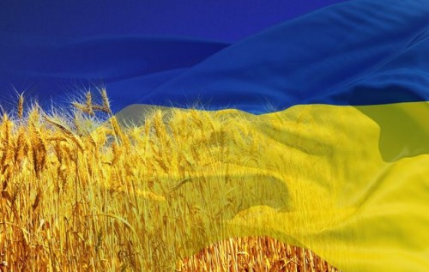
НАРОДНЕ ВОЛЕВИЯВЛЕННЯ
Тема № 6 з дисципліни “Конституційне право України”

Slide 2
ПЛАН:
1. Поняття виборів та їх соціальна функція.
2. Виборче право і виборча система України.
3. Конституційні принципи виборчого права України.
4. Виборчий процес і його стадії.
5. Поняття, соціальна функція та види референдумів.

Slide 3
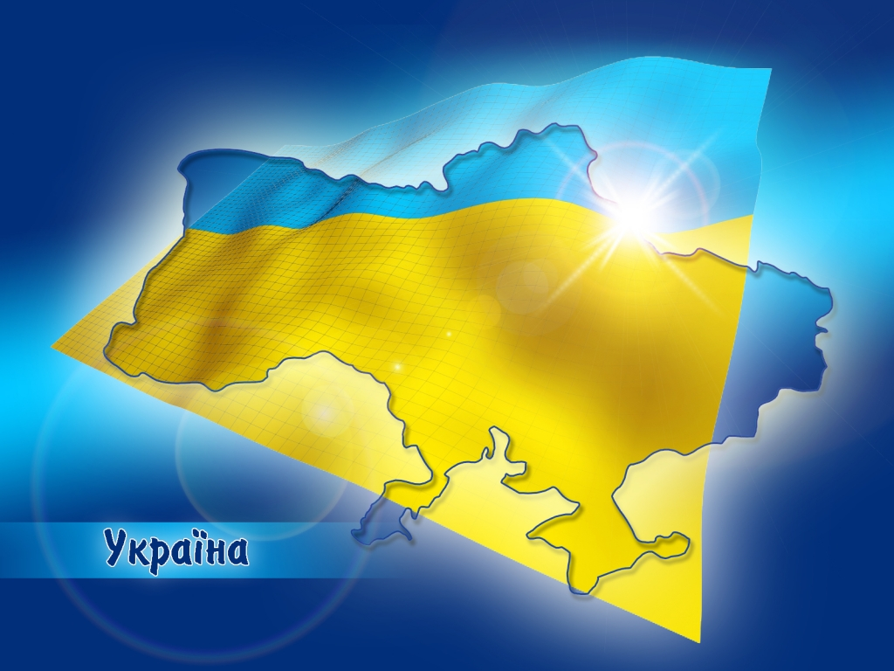
Питання 1 Поняття виборів та їх соціальна функція.

Slide 4
Конституція України в ст. 5 визначено
форми народовладдя:
Безпосередня (пряма) форма народовладдя
Представницька форма народовладдя

Slide 5
Безпосередня демократія пов’язана з прямим
волевиявленням народу України, територіальної
громади чи іншої визначеної законом спільноти
громадян України, яке здійснюється у визначених
Конституцією та законами України формах.

Slide 6
Пряма демократія — безпосередня участь громадян у вирішенні
Державних справ (прийняття рішення на референдумі, вирішення
питань на загальних зборах тощо)
Форми безпосередньої демократії
- це способи і засоби безпосереднього здійснення влади народом або
його частиною (територіальною громадою, населенням
адміністративнотериторіальної одиниці), які виключають передачу
владних повноважень будьяким органам чи особам. Згідно зі ст. 69
Конституції України основними формами народного волевиявлення
є вибори та референдум.

Slide 7
Вибори – це передбачене Конституцією та
законами України форма волевиявлення народу
з метою формування органів державної влади або
місцевого самоврядування шляхом голосування.

Slide 8
Соціальні функції виборів
1) є важливим інструментом реалізації народного суверенітету;
2) є способом легітимізації влади державних органів та органів
місцевого самоврядування;
3) є однією з форм якісного відбору кадрів до державних органів
та органів місцевого самоврядування;
4) є способом формування і вираження суспільної думки;
5) служать барометром політичного життя;
6) є засобом селекції політичних керівників та формування
політичної еліти.

Slide 9
Види виборів:
- залежно від того, який орган формується: парламентські,
президентські, муніципальні;
залежно від території проведення виборів: загальнодержавні,
регіональні та місцеві;
залежно від способу волевиявлення: прямі та непрямі;
залежно від причини проведення виборів: чергові; позачергові;
повторні; проміжні; перші;
- залежно від того, як формується склад органу: загальні та часткові.

Slide 10
Питання 2 Виборче право і виборча система України.

Slide 11
Об'єктивне виборче право – це один із головних
конституційно-правових інститутів, якого складають
норми, що регулюють суспільні відносини,
пов'язані з формуванням представницьких та
інших виборних органів публічної влади (державної
влади і місцевого самоврядування)
Цей інститут характеризується такими особливостями:
1) він більшою мірою (порівняно з іншими конституційно-правовими
інститутами) зазнає впливу норм міжнародного права;
2) значна частина його норм є полівалентними, себто такими, що
одночасно належать до двох та більше галузей права;
3) переважна більшість норм цього інституту є процесуальними нормами.

Slide 12
Суб'єктивне виборче право – закріплене Конституцією України (ст. 38)
і гарантоване державою право громадянина України вільно обирати
та бути обраним до виборних органів публічної влади
(державної влади і місцевого самоврядування).
Види виборчого права:
активне (право обирати) і
пасивне (право бути обраним) право.

Slide 13
У широкому значенні під виборчою системою розуміють
систему суспільних відносин, які складаються з виборами
органів публічної влади та визначають порядок їх формування.
Ці відносини регулюються конституційно-правовими нормами,
які в сукупності утворюють конституційно-правовий інститут
виборчого права.
Виборча система у вузькому значенні - це певний спосіб
розподілу депутатських мандатів між кандидатами залежно від
результатів голосування виборців або інших уповноважених осіб.

Slide 14
Три основні види виборчих систем, які різняться
порядком установлення результатів голосування:
мажоритарна
пропорційна
змішана
система пропорційного
представництва
Пропорційно
-мажоритарна
система
більшості

Slide 15
Питання 3 Конституційні принципи виборчого права України

Slide 16
Принципи виборчого права - це умови його визнання
і здійснення, які разом забезпечують реальний
характер волевиявлення народу, легітимність
виборних органів публічної влади.

Slide 17
принцип вільних
виборів
принцип таємного
голосування
принципи загального
виборчого права
Головні принципи
виборчого права
принципи прямого
виборчого права
принципи рівного
виборчого права

Slide 18
Спеціальні принципи
виборчого права
вільного і рівноправного висування кандидатів у депутати;
гласності і відкритості
рівності можливостей для всіх кандидатів у проведенні
виборчої кампанії;
неупередженості до кандидатів з боку державних органів,
установ і організацій, органів місцевого самоврядування;
свободи агітації.

Slide 19
Питання 4 Виборчий процес і його стадії.

Slide 20
Виборчий процес – це врегульована законом
специфічна діяльність уповноважених органів і
громадян, спрямована на формування якісного і
кількісного складу органів державної влади та
органів місцевого самоврядування.

Slide 21
Суб'єктами виборчого процесу визнаються особи, органи та організації,
наділені Конституцією та виборчим законодавством України правами
та обов'язками стосовно організації та проведення виборів, зокрема:
• виборці;
• зареєстровані кандидати в депутати, кандидати на пост Президента
України, кандидати на посаду сільського, селищного, міського голови;
• уповноважені представники, довірені особи, офіційні спостерігачі
від партій (блоків) - суб'єктів виборчого процесу, від кандидатів;
• виборчі комісії - спеціально утворені виборчі органи;
• органи державної влади та органи місцевого самоврядування;
• партії (блоки), їхні місцеві організації, які висунули кандидатів.

Slide 22
1. Проголошення
та призначення виборів
2. Утворення виборчих
одиниць
8. Підрахунок голосів,
визначення результатів
та їх офіційне оголошення.
3. Утворення виборчих
органів.
Стадії виборчого
процесу
7. Голосування.
4. Складання списків
виборців
6. Проведення передвиборчої
агітації
5. Висування і реєстрація
кандидатів

Slide 23
Питання 5 Поняття, соціальна функція та види референдумів

Slide 24
Референдум - це голосування населення всієї держави
(загальнодержавний референдум) або певної частини
її населення (місцевий референдум) з метою вирішення
найважливіших питань державного і суспільного життя.

Slide 25
законодавчий
конституційний
За предметом
(формулою)
референдуму
поділяється на
органи
судової влади
адміністративний
міжнародно-
правовий

Slide 26
за юридичною силою рішення
Імперативний
консультативний

Slide 27
За часом проведення
референдуму
допарламентські
післяпарламентські
позапарламентські

Slide 28
В залежності від
способу проведення
референдуму
Обов'язковий
Факультативний

Slide 29
За територією
проведення
Загальнодержавні
Місцеві

Slide 30
За ініціатором проведення
з ініціативи органу державної
влади або місцевого
самоврядування
петиційний

Slide 31
Предметом референдуму є питання, що виноситься на референдум,
або сукупність запропонованих варіантів кількох питань.
На всеукраїнський референдум не виносяться питання, віднесені
законодавством України до відання органів суду і прокуратури; питання
амністії та помилування; бюджету; податків; питання про вжиття
державними органами України надзвичайних і невідкладних заходів
щодо охорони громадського порядку, захисту здоров'я та безпеки громадян;
питання, пов'язані з обранням, призначенням і звільненням посадових осіб,
що належать до компетенції Верховної Ради України, Президента України
та Кабінету Міністрів України.

